Slide 1


Deutsche Wörterbücher
Part 2
Tipps zum richtigen Umgang mit deutschen Wörterbüchern
Developed by Elisabeth Wielander,
Aston University

Slide 2
Aktivität
Welche Bedeutungen haben die folgenden Wörter?
Hahn
Spion
Kiefer

Slide 3
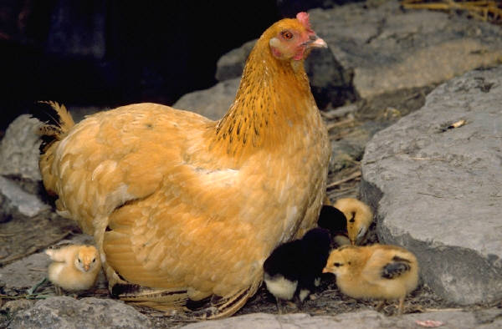
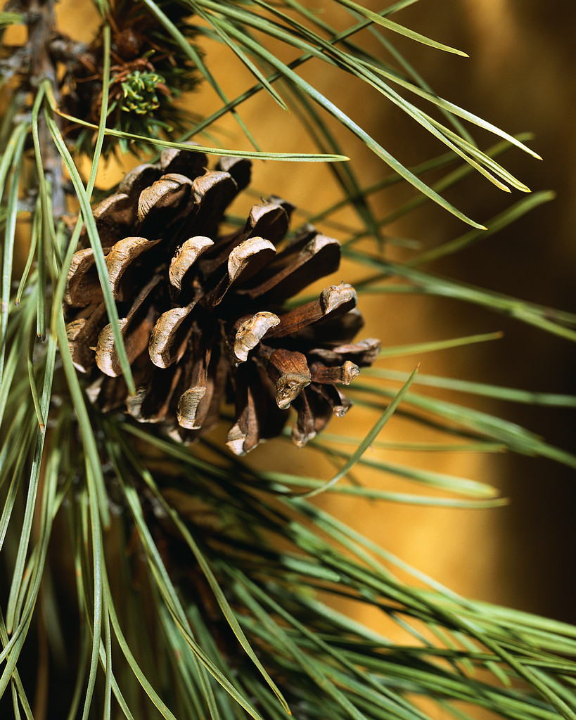
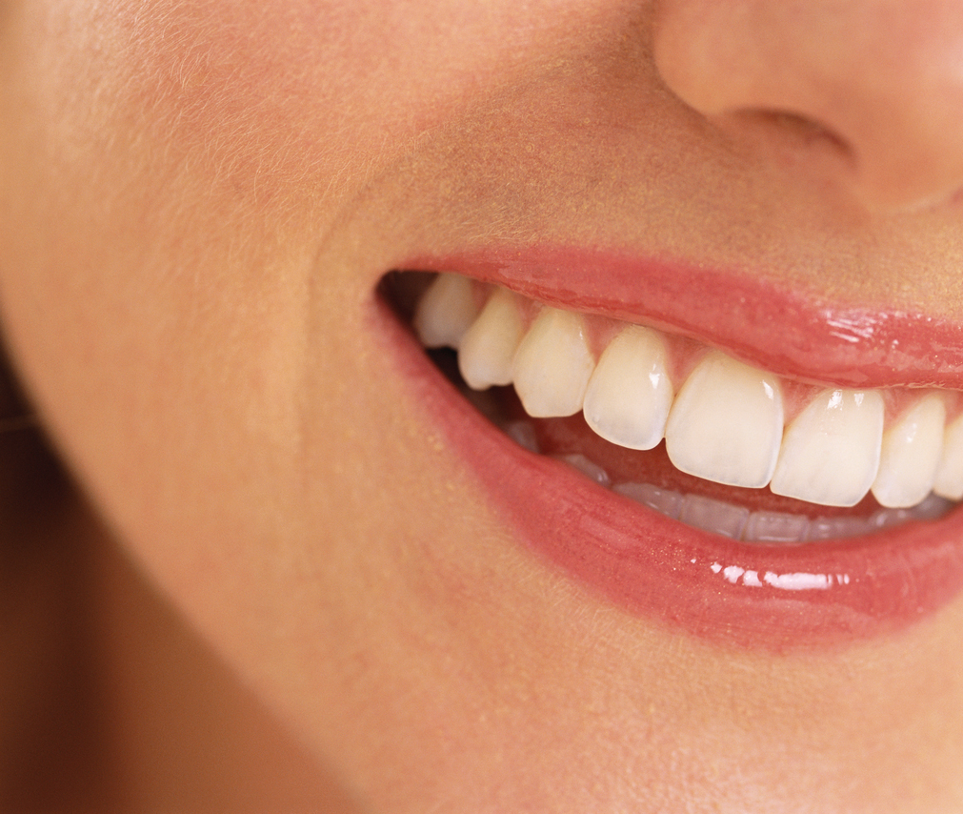
Lösung
Hahn, der, -(e)s, Hähne
Zool.: ein männliches Huhn
Hahn, der, -(e)s, Hähne
Tech.: eine Vorrichtung zum Öffnen und Schließen von Rohrleitungen, z.B. der Wasserhahn
Spion, der, -(s),-e
jemand, der spioniert, ein Geheimagent
Spion, der, -(s),-e
Guckloch in einer Tür
Kiefer, der, -s, -
Anat.: der Schädel-knochen, in dem die Zähne sitzen
Kiefer, die, -, -n
Bot: ein Nadelbaum

Slide 4
Aktivität
A.
Was glauben Sie, wieviele Bedeutungen hat das Wort „Läufer“?
Überprüfen Sie Ihre Antwort mithilfe von Pons.
Wie unterscheiden sich die Bedeutungen?
Läufer, der, -s, -
Sport: jd, der läuft, an Wettrennen teilnimmt
Läufer, der, -s, -
ein langer, schmaler Teppich
Läufer, der, -s, -
eine Figur beim Schach

Slide 5
Aktivität
B.
Wie übersetzen Sie die folgenden Sätze:
1. „Welcher Läufer war am schnellsten?“
2. „Ist dieser Läufer neu?“
3. „Dein Läufer ist am Zug!“
1. “Which runner was the fastest?”
2. “Is that a new carpet runner?”
3. “It’s your bishop’s move.”

Slide 6
Synonyme
Suchen Sie mithilfe dieses Online-Thesaurus (http://deutsch.lingo4u.de/thesaurus) Synonyme des Adjektivs „glücklich“.
Wie wird das Synonym „happy“ im Deutschen verwendet?
Wie könnte man das Wort „glücklich“ ins Englische übersetzen?
Rückübersetzung: Wie übersetzt man „to be lucky“ ins Deutsche, z.B. „You are lucky that...“?
Notes:
http://synonyme.woxikon.de/

Slide 7
Lösung
„happy“ wird im Deutschen nur in der Umgangsprache, also vor allem informell und mündlich verwendet (eher Jugendsprache).
mögliche Übersetzungen (nach Beolingus): happy, lucky, fortunate, satisfied, felicitious, serendipitous
Hier kann man NICHT glücklich verwenden, sondern: „Du hast Glück, dass...“ (as in: You‘re in luck...)

